Slide 1
Imunização em trabalhadores de serrarias de Pinus
Universidade Aberta do SUS – UNASUS
Universidade Federal de Pelotas
Especialização em Saúde da Família
Modalidade a Distância
Turma 1 – Julho de 2011
Jociel Lima de Souza
Orientador: Rodrigo Dalke Meucci
Co-orientadora: Caroline Linck

Slide 2
INTRODUÇÃO
Projeto de intervenção realizado na ESF Bujuru, São José do Norte, RS.
Objetivo implantar ações do PNI em trabalhadores das três serrarias.
Além dos trabalhadores, foi vacinada a comunidade em geral.

Slide 3
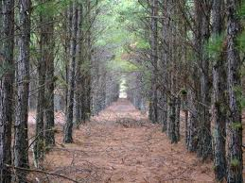
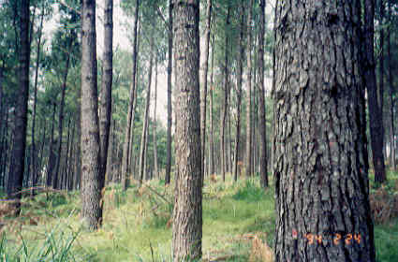

Slide 4
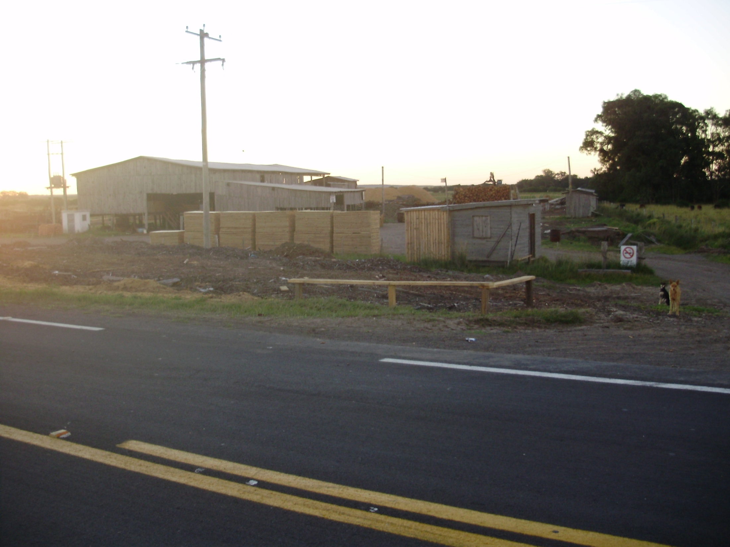

Slide 5
Introdução
São José do Norte fica cerca de 370 Km de POA.
Entre o Oceano Atlântico e a Lagoa dos Patos.
A população de 25.503 habitantes, (IBGE, 2010).
A economia apoiada na pesca, turismo ecológico e litorâneo, agricultura, sendo a cebola, o arroz e florestas de pinus as principais riquezas.

Slide 6
USF Bujuru
A USF Bujuru uma área extensa e tem 545 famílias cadastradas.
População adstrita à USF aproximadamente 4.000 habitantes.

Slide 7
Realidade local
Dificuldades de acesso, grande extensão territorial, cadastro da população não atinge 100% dos moradores;
Antes da realização de intervenção não havia uma sequencia programática de realização de vacinas à população da comunidade de Bujuru;
Tal fato acarretava no atraso do calendário de vacinação da população em geral.

Slide 8
Objetivos
Melhorar a qualidade do atendimento ao trabalhador;
Melhorar o registro das informações;
Realizar ações de promoção à saúde do trabalhador.

Slide 9
Metas
Vacinar 30% dos trabalhadores das serrarias;
Capacitar 100% dos profissionais;
Manter registro na ficha espelho de vacinação de 100% dos trabalhadores atendidos;
Garantir orientação sobre saúde do trabalhador para 100% dos trabalhadores.

Slide 10
Metodologia
Eixo: Organização e gestão do serviço
Garantir material, equipamento e insumo adequado para as ações de imunização
Organizar a agenda
Versão atualizada do protocolo
Definir atribuições de cada membro da equipe
Proporcionar os meios necessários aos ACS para que realizem a busca ativa de trabalhadores com vacinas atrasadas

Slide 11
Metodologia
Monitoramento e Avaliação
Monitorar o número de trabalhadores das serrarias com atraso nas vacinas, conforme preconizado pelo Ministério da Saúde.
Engajamento Público
Sensibilizar os empregadores e trabalhadores para participação ativa no programa de imunização;
Orientar os trabalhadores sobre os riscos de acidentes de trabalho e doenças relacionadas ao trabalho.

Slide 12
Metodologia
Qualificação da Prática Clínica
Capacitar a equipe para o correto cadastramento dos trabalhadores
Capacitar a equipe de saúde e demais funcionários para captação de trabalhadores com vacinas atrasadas
Capacitar a equipe para a leitura da caderneta de vacinação do adulto
Esclarecer aos profissionais sobre a importância da vacinação para a saúde do trabalhador

Slide 13
Resultados

Slide 14
Resultados

Slide 15
Resultados

Slide 16
Resultados

Slide 17
Discussão
Metas alcançadas;
Metas não alcançadas;
A intervenção beneficiou não só o grupo de trabalhadores das serrarias mas também a comunidade em geral;
A intervenção incorporada na rotina da USF;
Limitação: falta de foco numa ação programática, não houve atendimento integral aos trabalhadores.

Slide 18
Conclusão
Mais abrangente nos de atos de planejar, executar e avaliar os resultados obtidos através da proposta;
Importante ferramenta de atualização em funções como planejar, executar e avaliar uma intervenção em uma ESF;
Contato e visão geral do arcabouço desta área do conhecimento.

Slide 19
Obrigado
jocielsouzas@yahoo.com.br

